Slide 1
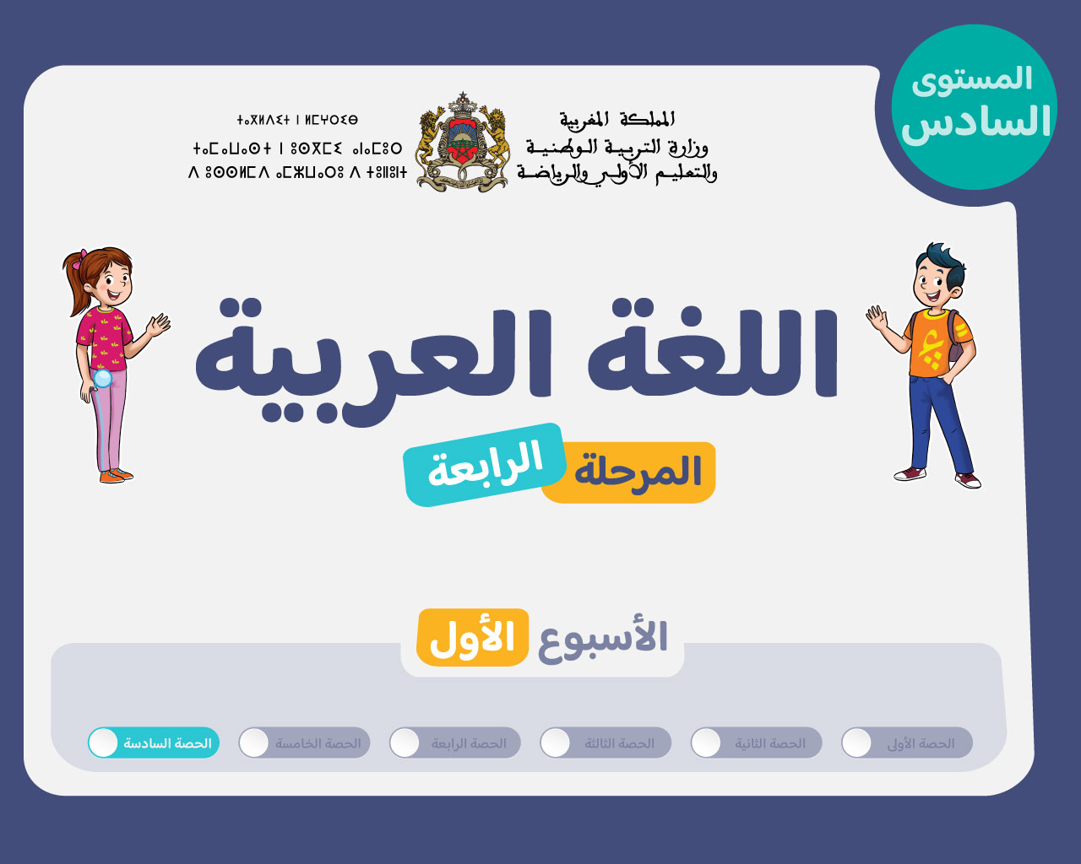

Slide 2






تعيين تلميذ(ة) للإجابة
توجيهات و شرح التعليمات
عرض فيديو
المرور بين الصفوف للمساعدة و تصحيح الإنجازات
عمل في ثنائيات
نهاية الشريط، المرور إلى الشريحة الموالية

Slide 3

تنظيم حصص الأسبوع
اليوم 4 -
اليوم1 -
نشاط اعتيادي (10)د
إملاء (30)د
إنتاج كتابي – الحصة1 (30)د
نشاط اعتيادي (10)د
أساليب (30)د
استماع وتحدث . (30)د
اليوم 5 -
اليوم2 -
نشاط اعتيادي (10)د
قراءة : الحصة -4- (30)د
إنتاج كتابي الحصة 2 (30)د
نشاط اعتيادي (10)
قراءة : الحصة -1- 30 د
قراءة الحصة -2- 30 د
اليوم 6 -
اليوم 3 -
مراجعة توليف (شكل وفهم) + دعم (50)د
قراءة إثرائية (20)د.
نشاط اعتيادي (10)د
قراءة : الحصة -3- (30)د
تراكيب . (30)د

Slide 4





هيكلة حصة اليوم
- 01 مراجعة وتوليف
بذور عجيبة.
2- قراءة إثرائية .
حديث شجرة.

Slide 5

عند نهاية الحصة
على الأقل 80% من المتعلمين سيكونون قادرين على:
فهم نص " بذور عجيبة" واستثماره لغويا.
تثبيت تعلماتهم ومعالجة تعثراتهم.
قراءة أقصوصة " حديث شجرة" وتلخيص حكايتها.

Slide 6

مرحبا بكم، سنبدأ حصة اللغة العربية.
اختتام الحصة
قراءة إثرائية
مراجعة وتوليف

Slide 7

مراجعة وتوليف
بذور عجيبة
شكل النص
فهم واستثمار النص.

Slide 8

ضعوا الكراسة والدفتر واللوحة في القمطر.
اختتام الحصة
قراءة إثرائية
مراجعة وتوليف

Slide 9
في حصة اليوم، ستشكلون جملا من نص ثم تستثمرونه لغويا بعد فهم مضامينه.
اختتام الحصة
قراءة إثرائية
مراجعة وتوليف
سَأَشْكُلُ جُمَلاً مِنْ نَصٍّ ثُمَّ أَسْتَثْمِرُ مَضامينَهُ.

Slide 10

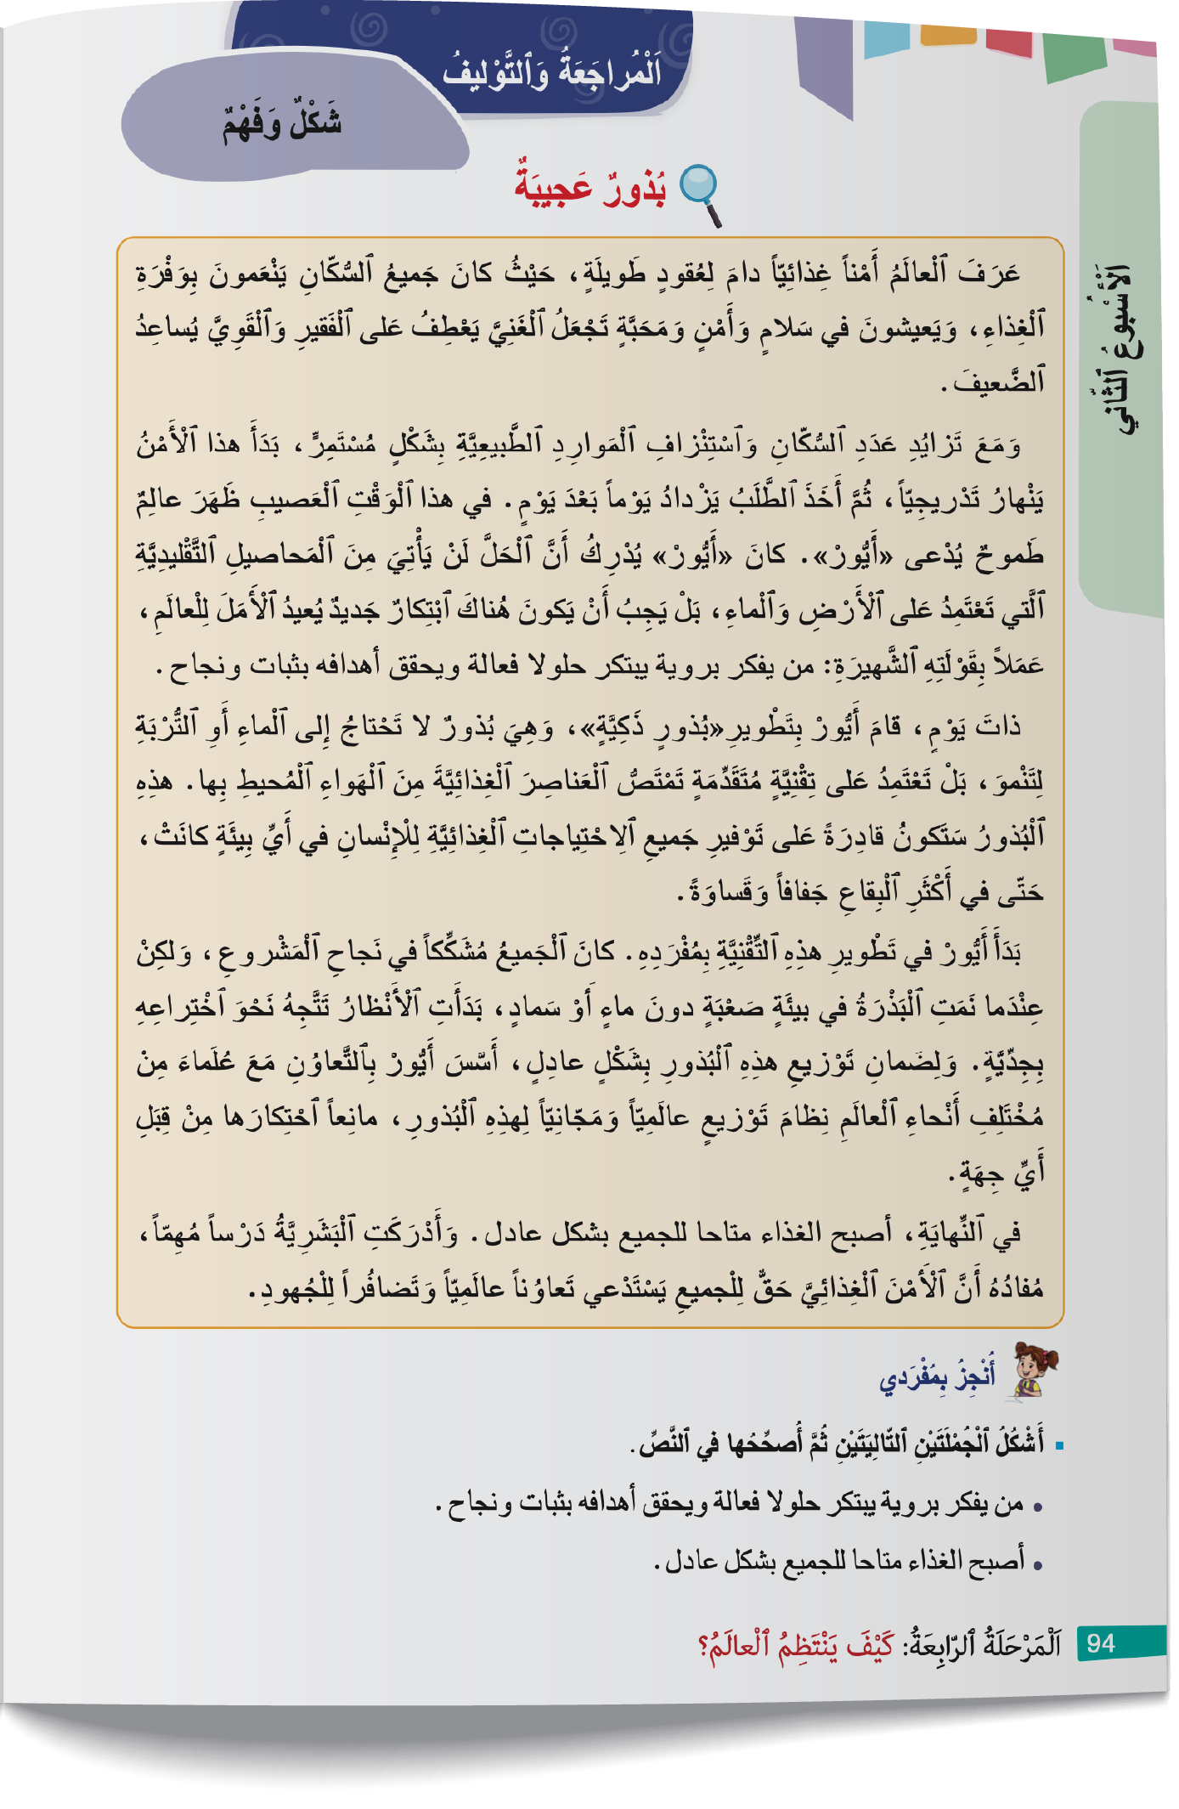
خذوا كراساتكم، الصفحة 94. اقرؤوا النص قراءة صامتة.
اختتام الحصة
قراءة إثرائية
مراجعة وتوليف

Slide 11

قوموا بشكل الجملتين في المكان المخصص لذلك. (سأسجلهما على السبورة استعدادا للتصحيح.)
اختتام الحصة
قراءة إثرائية
مراجعة وتوليف

Slide 12
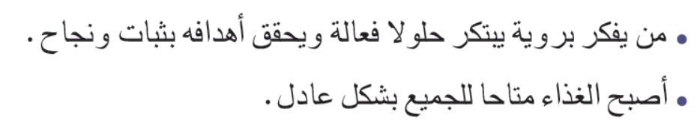
من يقوم إلى السبورة لشكل الجملة الأولى؟ (مناقشة الجواب قبل الانتقال إلى الجملة الموالية.)
اختتام الحصة
قراءة إثرائية
مراجعة وتوليف

Slide 13
صححوا أخطاءكم.
اختتام الحصة
قراءة إثرائية
مراجعة وتوليف
مَنْ يُفَكِّرْ بِرَوِيَّةٍ يَبْتَكِرْ حُلولاً فَعّالَةً وَيُحَقِّقْ أَهْدافَهُ بِثَباتٍ وَنَجاحٍ.
أَصْبَحَ ٱلْغِذاءُ مُتاحاً لِلْجَميعِ بِشَكْلٍ عادِلٍ.

Slide 14
من يقرأ النص بطلاقة على كراسته؟ . (قراءتان فقط).
اختتام الحصة
قراءة إثرائية
مراجعة وتوليف

Slide 15

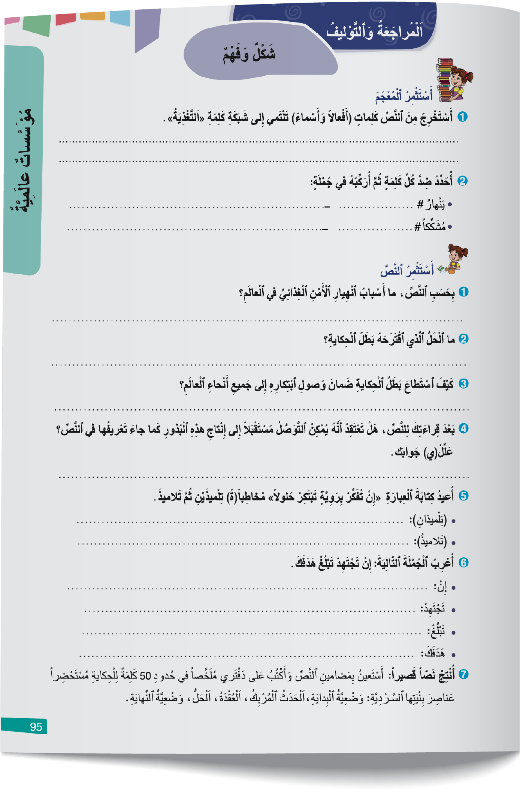
أجيبوا عن أسئلة استثمار المعجم وفهم النص.
اختتام الحصة
قراءة إثرائية
مراجعة وتوليف

Slide 16
نصحح. من يجيب عن السؤال الأول؟ (الانتقال إلى السؤال الموالي بعد مناقشة الأجوبة المقترحة.)
اختتام الحصة
قراءة إثرائية
مراجعة وتوليف

Slide 17
صححوا على كراساتكم.( بالنسبة للسؤال السادس كل مقترح مبرر مقبول.)
اختتام الحصة
قراءة إثرائية
مراجعة وتوليف
اَلْغِذاءُ، اَلْمَحاصيلُ، اَلْبُذورُ، اَلْعَناصِرُ ٱلْغِذائِيَّةُ، اَلسَّمادُ، اَلْأَمْنُ ٱلْغِذائِيُّ، اَلاِحْتِياجاتُ ٱلْغِذائِيَّةُ...
يَنْهارُ # يَنْمو/ يَقومُ/ يَسْمو/ يَتَطَوَّرُ... - مُشَكِّكاً # واثِقاً/ مُؤْمِناً/ مُقْتَنِعاً...
تَزايُدُ عَدَدِ ٱلسُّكّانِ- اِسْتِنْزافُ ٱلْمَوارِدِ ٱلطَّبيعِيَّةِ بِشَكْلٍ مُسْتَمِرٍّ...
طَوَّرَ أَيُّورْ "بُذوراً ذَكِيَّةً" لا تَحْتاجُ إِلى ٱلْماءِ أَوِ ٱلتُّرْبَةِ لِتَنْموَ، بَلْ تَمْتَصُّ ٱلْعَناصِرَ ٱلْغِذائِيَّةَ مِنَ ٱلْهَواءِ، وَتَصْلُحُ لِأَيِّ بِيئَةٍ كانَتْ.
أَسَّسَ أَيُّورْ بِٱلتَّعاوُنِ مَعَ عُلَماءَ مِنْ مُخْتَلِفِ أَنْحاءِ ٱلْعالَمِ نِظاماً عالَمِيّاً وَمَجّانِيّاً لتوزيع ٱلْبُذورِ ٱلذَّكِيَّةِ، مانِعاً ٱحْتِكارَها مِنْ قِبَلِ أَيِّ جِهَةٍ.
أَعْتَقِدُ أَنَّ ذلِكَ مُمْكِنٌ مُسْتَقْبَلاً، لِأَنَّ ٱلْعِلْمَ يَتَطَوَّرُ بِسُرْعَةٍ كَبيرَةٍ، وَقَدْ أَثْبَتَ ٱلْعُلَماءُ قُدْرَتَهُمْ عَلى تَحْقيقِ ما كانَ يَبْدو مُسْتَحيلاً في ٱلْماضي.

Slide 18

ننتقل إلى أسئلة استثمار الظواهر اللغوية. أجيبوا عن السؤالين 5 و6.
اختتام الحصة
قراءة إثرائية
مراجعة وتوليف

Slide 19
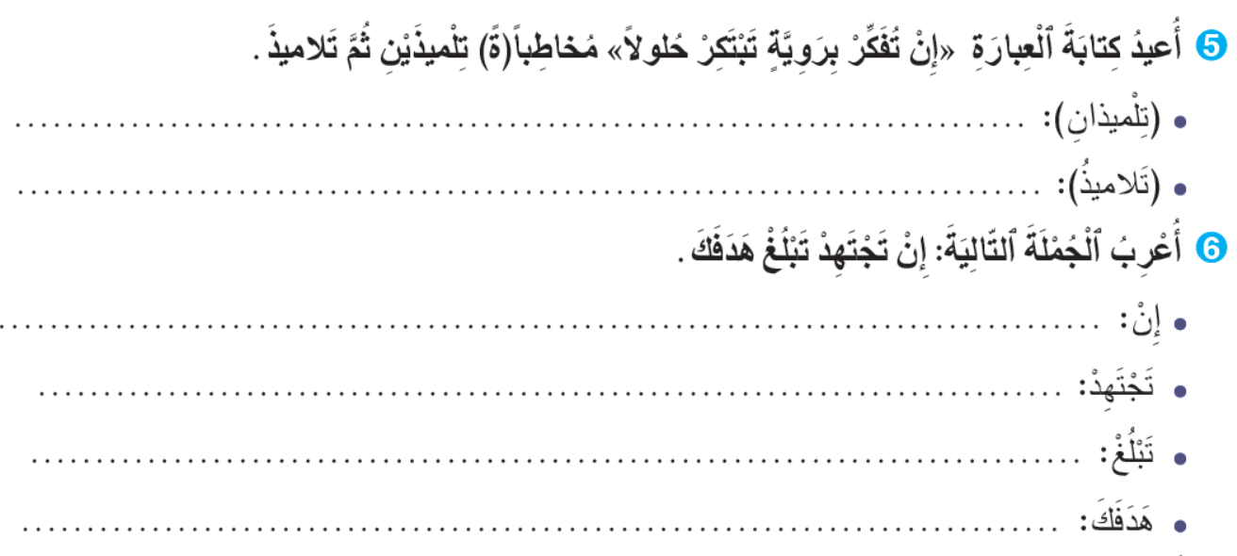
نصحح جماعة.
اختتام الحصة
قراءة إثرائية
مراجعة وتوليف

Slide 20
صححوا على كراساتكم.
اختتام الحصة
قراءة إثرائية
مراجعة وتوليف
5.- إِنْ تُفَكِّرا بِرَوِيَّةٍ تَبْتَكِرا حُلولاً.
- إِنْ تُفَكِّروا بِرَوِيَّةٍ تَبْتَكِروا حُلولاً.
6. - إِنْ: حَرْفُ / أَداةُ جَزْمٍ.
- تَجْتَهِدْ: فِعْلٌ مُضارِعٌ مَجْزومٌ (فِعْلُ ٱلشَّرْطِ)، وَعَلامَةُ جَزْمِهِ ٱلسُّكونُ، وَٱلْفاعِلُ ضَميرٌ مُسْتَتِرٌ تَقْديرُهُ أَنْتَ .
-تَبْلُغْ: فِعْلٌ مُضارِعٌ مَجْزومٌ (جَوابُ ٱلشَّرْطِ)، وَعَلامَةُ جَزْمِهِ ٱلسُّكونُ، وَٱلْفاعِلُ ضَميرٌ مُسْتَتِرٌ تَقْديرُهُ أَنْتَ.
- هَدَفَكَ: مَفْعولٌ بِهِ مَنْصوبٌ وَعَلامَةُ نَصْبِهِ ٱلْفَتْحَةُ، وَٱلْكافُ ضَميرٌ مُتَّصِلٌ مَبْنِيٌّ في مَحَلِّ جَرٍّ مُضافٌ إِلَيْهِ.

Slide 21
توجيه
يتم التركيز خلال الأنشطة الموالية على دعم التعلمات التي سجلت نسب تحكم ضعيفة.

Slide 22
من يذكرنا بخطوات صياغة ملخص نص معلوماتي ؟
اختتام الحصة
قراءة إثرائية
مراجعة وتوليف
كَيْفَ أَصوغُ مُلَخَّصَ نَصٍّ مَعْلوماتِيٍّ؟

Slide 23
نتذكر جماعة. من يقرأ؟
اختتام الحصة
قراءة إثرائية
مراجعة وتوليف
1. أُحَدِّدُ ٱلْفِكْرَةَ ٱلرَّئيسَةَ لِكُلِّ فِقْرَةٍ أَوْ جُزْءٍ.
2. أُحَدِّدُ أَدَواتِ ٱلرَّبْطِ ٱلْمُناسِبَةَ بَيْنَ ٱلْأَفْكارِ ٱلرَّئيسَةِ لِلنَّصِّ.
3. أَكْتُبُ فِقْرَةً بِٱسْتِعْمالِ ٱلْأَفْكارِ ٱلرَّئيسَةِ لِلنَّصِّ.

Slide 24
لصياغة ملخص النص، نحتاج إلى تحديد أفكاره. من يذكرنا بخطوات تحديد الفكرة الرئيسة لفقرة؟
اختتام الحصة
قراءة إثرائية
مراجعة وتوليف
ما ٱلْخُطُواتُ ٱلَّتي نَسْلُكُها لِتَحْديدِ ٱلْفِكْرَةِ ٱلرَّئيسَةِ لِفِقْرَةٍ؟

Slide 25
نتذكر جماعة. من يقرأ؟
اختتام الحصة
قراءة إثرائية
مراجعة وتوليف
أُحَدِّدُ ٱلْكَلِماتِ ٱلْمَفاتيحَ لِلْفِقْرَةِ؛
أَطْرَحُ ٱلسُّؤالَ: عَمَّ تَتَحَدَّثُ ٱلْفِقْرَةُ؟
أَسْتَعينُ بِٱلْكَلِماتِ ٱلْمَفاتيحِ وَأُجيبُ عَنِ ٱلسُّؤالِ بِجُمْلَةٍ مُفيدَةٍ.

Slide 26

خذوا دفاتر القسم. وسجلوا تاريخ اليوم.
اختتام الحصة
قراءة إثرائية
مراجعة وتوليف

Slide 27
سجلوا على دفاتركم الأفكار الرئيسة للنص (5أفكار) .
اختتام الحصة
قراءة إثرائية
مراجعة وتوليف

Slide 28
من يحدد الكلمات المفاتيح للفقرة الأولى ثم يقرأ فكرتها؟
(الانتقال إلى الفقرة الموالية بعد مناقشة الأفكار المقترحة.)
اختتام الحصة
قراءة إثرائية
مراجعة وتوليف
أُشارِكُ في تَحْديدِ أَفْكارِ ٱلنَّصِّ.

Slide 29
هذه مقترحات أخرى. من يقرأ؟
اختتام الحصة
قراءة إثرائية
مراجعة وتوليف
تَزايُدُ عَدَدِ ٱلسُّكّانِ وَٱسْتِنْزافُ ٱلْمَوارِدِ ٱلطَّبيعِيَّةِ أَدّيا إِلى ٱنْهِيارِ ٱلْأَمْنِ ٱلْغِذائِيِّ.
2
1
كانَ ٱلْعالَمُ يَنْعَمُ بِأَمْنٍ غِذائِيٍّ جَعَلَ ٱلشُّعوبَ تَعيشُ في وَفْرَةٍ وَسَلامٍ وَمَحَبَّةٍ.
3
ٱبْتَكَرَ أَيُّورْ بُذوراً ذَكِيَّةً تَمْتَصُّ عَناصِرَها مِنَ ٱلْهَواءِ وَتَنْمو في أَيِّ بيئَةٍ كانَتْ.
بُذورٌ عَجيبَةٌ
عادَ ٱلْأَمْنُ ٱلْغِذائِيُّ لِلْبَشَرِيَّةِ وَأَدْرَكَتْ أَنَّ ٱلتَّعاوُنَ ٱلْعالَمِيَّ حَقٌّ لِلْجَميعِ.
5
نَجَحَتِ ٱلْبُذورُ في بيئَةٍ صَعْبَةٍ، فَأَسَّسَ أَيُّورْ نِظاماً عالَمِيّاً وَمَجّانِيّاً لِضَمانِ وُصولِ ٱلْبُذورِ إِلى ٱلْجَميعِ.
4

Slide 30
اكتبوا على دفاتركم ملخص النص باستعمال أفكاره الرئيسة.
اختتام الحصة
قراءة إثرائية
مراجعة وتوليف
تَزايُدُ عَدَدِ ٱلسُّكّانِ وَٱسْتِنْزافُ ٱلْمَوارِدِ ٱلطَّبيعِيَّةِ أَدّيا إِلى ٱنْهِيارِ ٱلْأَمْنِ ٱلْغِذائِيِّ.
2
1
كانَ ٱلْعالَمُ يَنْعَمُ بِأَمْنٍ غِذائِيٍّ جَعَلَ ٱلشُّعوبَ تَعيشُ في وَفْرَةٍ وَسَلامٍ وَمَحَبَّةٍ.
3
ٱبْتَكَرَ أَيُّورْ بُذوراً ذَكِيَّةً تَمْتَصُّ عَناصِرَها مِنَ ٱلْهَواءِ وَتَنْمو في أَيِّ بيئَةٍ كانَتْ.
بُذورٌ عَجيبَةٌ
عادَ ٱلْأَمْنُ ٱلْغِذائِيُّ لِلْبَشَرِيَّةِ وَأَدْرَكَتْ أَنَّ ٱلتَّعاوُنَ ٱلْعالَمِيَّ حَقٌّ لِلْجَميعِ.
5
نَجَحَتِ ٱلْبُذورُ في بيئَةٍ صَعْبَةٍ، فَأَسَّسَ أَيُّورْ نِظاماً عالَمِيّاً وَمَجّانِيّاً لِضَمانِ وُصولِ ٱلْبُذورِ إِلى ٱلْجَميعِ.
4

Slide 31
من يقرأ الملخص الذي قام بتحريره؟
اختتام الحصة
قراءة إثرائية
مراجعة وتوليف
أَقْرَأُ إِنْتاجي.

Slide 32
هذا مقترح آخر. من يقرأ؟
اختتام الحصة
قراءة إثرائية
مراجعة وتوليف
كانَ ٱلْعالَمُ يَنْعَمُ بِأَمْنٍ غِذائِيٍّ جَعَلَ ٱلشُّعوبَ تَعيشُ في وَفْرَةٍ وَسَلامٍ وَمَحَبَّةٍ، غَيْرَ أَنَّ تَزايُدَ عَدَدِ ٱلسُّكّانِ وَٱسْتِنْزافَ ٱلْمَوارِدِ ٱلطَّبيعِيَّةِ أَدّيا إِلى ٱنْهِيارِ ٱلْأَمْنِ ٱلْغِذائِيِّ. وَأَمامَ هذا ٱلْوَضْعِ ٱلْعَصيبِ، ٱبْتَكَرَ أَيُّورْ بُذوراً ذَكِيَّةً تَمْتَصُّ عَناصِرَها ٱلْغِذائِيَّةَ مِنَ ٱلْهَواءِ وَتَنْمو في أَيِّ بيئَةٍ كانَتْ. وَلَمّا نَجَحَتِ ٱلْبَذْرَةُ في بيئَةٍ صَعْبَةٍ، أَسَّسَ أَيُّورْ نِظاماً عالَمِيّاً وَمَجّانِيّاً لِضَمانِ وُصولِ ٱلْبُذورِ إِلى ٱلْجَميعِ. وَهكَذا عادَ ٱلْأَمْنُ ٱلْغِذائِيُّ لِلْبَشَرِيَّةِ وَأَدْرَكَتْ أَنَّ ٱلتَّعاوُنَ ٱلْعالَمِيَّ حَقٌّ لِلْجَميعِ.

Slide 33
ننتقل إلى درس الجملة الشرطية. ما عناصر الجملة الشرطية؟
اختتام الحصة
قراءة إثرائية
مراجعة وتوليف
ما عَناصِرُ ٱلْجُمْلَةِ ٱلشَّرْطِيَّةِ؟

Slide 34
نتذكر جماعة. من يقرأ؟
اختتام الحصة
قراءة إثرائية
مراجعة وتوليف
تَتَكَوَّنُ ٱلْجُمْلَةُ ٱلشَّرْطِيَّةُ مِنْ:
أَداةِ شَرْطٍ تَجْزِمُ فِعْلَيْنِ مُضارِعَيْنِ؛
فِعْلِ ٱلشَّرْطِ (فِعْلٌ مُضارِعٌ مَجْزومٌ)؛
جَوابِ ٱلشَّرْطِ (فِعْلٌ مُضارِعٌ مَجْزومٌ).

Slide 35
ما أدوات الجزم التي تجزم فعلين مضارعين في الجملة نفسها.
اختتام الحصة
قراءة إثرائية
مراجعة وتوليف
ما أَدَواتُ ٱلْجَزْمِ ٱلَّتي تَجْزِمُ فِعْلَيْنِ مُضارِعَيْنِ في ٱلْجُمْلَةِ نَفْسِها؟

Slide 36
من يقرأ؟
اختتام الحصة
قراءة إثرائية
مراجعة وتوليف
أَدَواتُ جَزْمِ فِعْلَيْنِ مُضارِعَيْنِ هِيَ: إِنْ – مَنْ – ما – أَيْنَما – مَهْما – حَيْثُما.

Slide 37
خذوا دفاتر البحث . أدخلوا أداة جزم مناسبة مكان النقط.
اختتام الحصة
قراءة إثرائية
مراجعة وتوليف
...تُحافِظونَ عَلى ٱلْبيئَةِ تَنْعَمونَ بِهَواءٍ نَقِيٍّ.

Slide 38
نصحح. ( التذكير بعلامة جزم الأفعال الخمسة.)
قراءة إثرائية
مراجعة وتوليف
اختتام الحصة
إِنْ تُحافِظوا عَلى ٱلْبيئَةِ تَنْعَموا بِهَواءٍ نَقِيٍّ.

Slide 39
أدخلوا أداة جزم مناسبة مكان النقط.
اختتام الحصة
قراءة إثرائية
مراجعة وتوليف
... يَتَعاوَنُ مَعَ زُمَلائهِ يُنْجِزُ عَمَلَهُ بِسُرْعَةٍ.

Slide 40
نصحح. ( التذكير بعلامة جزم الفعلين المضارعين .)
قراءة إثرائية
مراجعة وتوليف
اختتام الحصة
مَنْ يَتَعاوَنْ مَعَ زُمَلائهِ يُنْجِزْ عَمَلَهُ بِسُرْعَةٍ.

Slide 41
أدخلوا أداة جزم مناسبة مكان النقط.
اختتام الحصة
قراءة إثرائية
مراجعة وتوليف
...يَنْتَشِرُ ٱلْعِلْمُ يَتَراجَعُ ٱلْجَهْلُ وَتَتَقَدَّمُ ٱلْأُمَمُ.

Slide 42
نصحح. ( التنبيه إلى سبب استبدال السكون بالكسرة.)
قراءة إثرائية
مراجعة وتوليف
اختتام الحصة
حَيْثُما/إِنْ يَنْتَشِرِ ٱلْعِلْمُ يَتَراجَعِ ٱلْجَهْلُ وَتَتَقَدَّمِ ٱلْأُمَمُ.

Slide 43
ننتقل إلى درس الإملاء. خذوا دفاتر القسم. سأملي عليكم فقرة.
اختتام الحصة
قراءة إثرائية
مراجعة وتوليف

Slide 44
يفصل الأستاذ الحاسوب عن الشاشة ثم يسمع الفقرة قبل أن يمليها جملة جملة.
اختتام الحصة
قراءة إثرائية
مراجعة وتوليف
يَحْكي ٱلنّاسُ عَنْ صَديقَتَيْنِ وَفِيَّتَيْنِ تُدْعى إِحْداهُما "نورُ" وَٱلْأُخْرى "مَرْيَمُ". مُنْذُ نُعومَةِ أَظْفارِهِما، وَهُما تَتَقاسَمانِ أَفْراحَهُما وَأَحْزانَهُما، وَلا تَتَوانَيانِ عَنْ مَدِّ يَدِ ٱلْعَوْنِ لِكُلِّ مَنْ تَحْتاجُهُ مِنْ زَميلاتِهِما ٱللَّواتي يُعانينَ في فَهْمِ دُروسِهِنَّ.
ذاتَ يَوْمٍ، جَلَسَتا مَعاً وَتَعاهَدَتا عَلى أَلّا تَتَراجَعا أَمامَ أَيِّ عَقَبَةٍ، وَأَنْ تُواصِلا مَسيرَتَهُما بِعَزْمٍ وَثَباتٍ. وَكانَتِا تَحْمِلانِها في قَلْبَيْهِما ٱلْحِكْمَةَ ٱلتّالِيَةَ: "مَهْما يَطُلِ ٱللَّيْلُ فَلا بُدَّ أَنْ يَطْلُعَ ٱلْفَجْرُ". كَما تُؤْمِنانِ أَنَّهُ حَيْثُما يَسُدِ ٱلتَّعاوُنُ وَٱلصِّدْقُ يَنْتَصِرِ ٱلْخَيْرُ.
لَمْ يَخْفَ أَمْرُهُما عَلى ٱلْأُسْتاذَةِ ٱلَّتي طالَما أَشادَتْ بِهِما في ٱلْفَصْلِ، فَأَصْبَحَتا مِثالاً يُحْتَذى بِهِ، لِأَنَّهُما لَمْ تَكْتَنِزا ٱلْعِلْمَ لِنَفْسَيْهِما، بَلْ جَعَلَتا مِنْهُ جِسْراً يَصِلُهُما بِغَيْرِهِما.

Slide 45
من يقرأ؟ (مطالبة التلاميذ بعد ذلك بالتصحيح الفردي على دفاترهم.)
اختتام الحصة
قراءة إثرائية
مراجعة وتوليف
يَحْكي ٱلنّاسُ عَنْ صَديقَتَيْنِ وَفِيَّتَيْنِ تُدْعى إِحْداهُما "نورُ" وَٱلْأُخْرى "مَرْيَمُ". مُنْذُ نُعومَةِ أَظْفارِهِما، وَهُما تَتَقاسَمانِ أَفْراحَهُما وَأَحْزانَهُما، وَلا تَتَوانَيانِ عَنْ مَدِّ يَدِ ٱلْعَوْنِ لِكُلِّ مَنْ تَحْتاجُهُ مِنْ زَميلاتِهِما ٱللَّواتي يُعانينَ في فَهْمِ دُروسِهِنَّ.
ذاتَ يَوْمٍ، جَلَسَتا مَعاً وَتَعاهَدَتا عَلى أَلّا تَتَراجَعا أَمامَ أَيِّ عَقَبَةٍ، وَأَنْ تُواصِلا مَسيرَتَهُما بِعَزْمٍ وَثَباتٍ. وَكانَتِا تَحْمِلانِها في قَلْبَيْهِما ٱلْحِكْمَةَ ٱلتّالِيَةَ: "مَهْما يَطُلِ ٱللَّيْلُ فَلا بُدَّ أَنْ يَطْلُعَ ٱلْفَجْرُ". كَما تُؤْمِنانِ أَنَّهُ حَيْثُما يَسُدِ ٱلتَّعاوُنُ وَٱلصِّدْقُ يَنْتَصِرِ ٱلْخَيْرُ.
لَمْ يَخْفَ أَمْرُهُما عَلى ٱلْأُسْتاذَةِ ٱلَّتي طالَما أَشادَتْ بِهِما في ٱلْفَصْلِ، فَأَصْبَحَتا مِثالاً يُحْتَذى بِهِ، لِأَنَّهُما لَمْ تَكْتَنِزا ٱلْعِلْمَ لِنَفْسَيْهِما، بَلْ جَعَلَتا مِنْهُ جِسْراً يَصِلُهُما بِغَيْرِهِما.

Slide 46
من يحدد كلمة يخالف رسمها نطقها في النص مع تبرير جوابه؟
اختتام الحصة
قراءة إثرائية
مراجعة وتوليف
يَحْكي ٱلنّاسُ عَنْ صَديقَتَيْنِ وَفِيَّتَيْنِ تُدْعى إِحْداهُما "نورُ" وَٱلْأُخْرى "مَرْيَمُ". مُنْذُ نُعومَةِ أَظْفارِهِما، وَهُما تَتَقاسَمانِ أَفْراحَهُما وَأَحْزانَهُما، وَلا تَتَوانَيانِ عَنْ مَدِّ يَدِ ٱلْعَوْنِ لِكُلِّ مَنْ تَحْتاجُهُ مِنْ زَميلاتِهِما ٱللَّواتي يُعانينَ في فَهْمِ دُروسِهِنَّ.
ذاتَ يَوْمٍ، جَلَسَتا مَعاً وَتَعاهَدَتا عَلى أَلّا تَتَراجَعا أَمامَ أَيِّ عَقَبَةٍ، وَأَنْ تُواصِلا مَسيرَتَهُما بِعَزْمٍ وَثَباتٍ. وَكانَتِا تَحْمِلانِها في قَلْبَيْهِما ٱلْحِكْمَةَ ٱلتّالِيَةَ: "مَهْما يَطُلِ ٱللَّيْلُ فَلا بُدَّ أَنْ يَطْلُعَ ٱلْفَجْرُ". كَما تُؤْمِنانِ أَنَّهُ حَيْثُما يَسُدِ ٱلتَّعاوُنُ وَٱلصِّدْقُ يَنْتَصِرِ ٱلْخَيْرُ.
لَمْ يَخْفَ أَمْرُهُما عَلى ٱلْأُسْتاذَةِ ٱلَّتي طالَما أَشادَتْ بِهِما في ٱلْفَصْلِ، فَأَصْبَحَتا مِثالاً يُحْتَذى بِهِ، لِأَنَّهُما لَمْ تَكْتَنِزا ٱلْعِلْمَ لِنَفْسَيْهِما، بَلْ جَعَلَتا مِنْهُ جِسْراً يَصِلُهُما بِغَيْرِهِما.

Slide 47
من يعرب كلمة "صديقتين"؟ وآخر يعرب كلمة " وفيتين" ثم آخر يعرب كلمة " يسد"
اختتام الحصة
قراءة إثرائية
مراجعة وتوليف
يَحْكي ٱلنّاسُ عَنْ صَديقَتَيْنِ وَفِيَّتَيْنِ تُدْعى إِحْداهُما "نورُ" وَٱلْأُخْرى "مَرْيَمُ". مُنْذُ نُعومَةِ أَظْفارِهِما، وَهُما تَتَقاسَمانِ أَفْراحَهُما وَأَحْزانَهُما، وَلا تَتَوانَيانِ عَنْ مَدِّ يَدِ ٱلْعَوْنِ لِكُلِّ مَنْ تَحْتاجُهُ مِنْ زَميلاتِهِما ٱللَّواتي يُعانينَ في فَهْمِ دُروسِهِنَّ.
ذاتَ يَوْمٍ، جَلَسَتا مَعاً وَتَعاهَدَتا عَلى أَلّا تَتَراجَعا أَمامَ أَيِّ عَقَبَةٍ، وَأَنْ تُواصِلا مَسيرَتَهُما بِعَزْمٍ وَثَباتٍ. وَكانَتِا تَحْمِلانِها في قَلْبَيْهِما ٱلْحِكْمَةَ ٱلتّالِيَةَ: "مَهْما يَطُلِ ٱللَّيْلُ فَلا بُدَّ أَنْ يَطْلُعَ ٱلْفَجْرُ". كَما تُؤْمِنانِ أَنَّهُ حَيْثُما يَسُدِ ٱلتَّعاوُنُ وَٱلصِّدْقُ يَنْتَصِرِ ٱلْخَيْرُ.
لَمْ يَخْفَ أَمْرُهُما عَلى ٱلْأُسْتاذَةِ ٱلَّتي طالَما أَشادَتْ بِهِما في ٱلْفَصْلِ، فَأَصْبَحَتا مِثالاً يُحْتَذى بِهِ، لِأَنَّهُما لَمْ تَكْتَنِزا ٱلْعِلْمَ لِنَفْسَيْهِما، بَلْ جَعَلَتا مِنْهُ جِسْراً يَصِلُهُما بِغَيْرِهِما.

Slide 48
توجيه
في حالة عدم توفر التلاميذ على كتيب نصوصي القرائية، يواصل الأستاذ الاشتغال على دعم التعلمات السابقة بتقديم أنشطة إضافية.

Slide 49

قراءة إثرائية
حديث شجرة
قراءة الأقصوصة وتلخيص مضامينها ؛

Slide 50


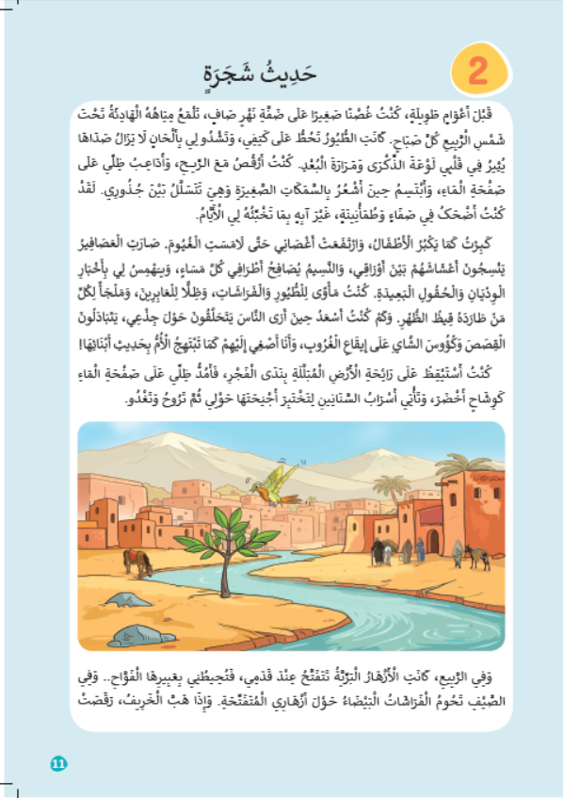
خذوا كتيبات نصوصي القرائية. ستواصلون قراءة أقصوصة حديث شجرة"
اختتام الحصة
قراءة إثرائية
مراجعة وتوليف

Slide 51
في البداية لنتذكر أحداث الحكاية. من يجيب عن السؤال التالي:
اختتام الحصة
قراءة إثرائية
مراجعة وتوليف
ما شَخْصِيّاتُ ٱلْحِكايَةِ؟

Slide 52
اختتام الحصة
قراءة إثرائية
مراجعة وتوليف
لِمَ ٱخْتارَ ٱلْكاتِبُ عِبارَةَ "حَديثُ شَجَرَةٍ" عُنْواناً لِلْحِكايَةِ؟

Slide 53
اختتام الحصة
قراءة إثرائية
مراجعة وتوليف
مَنْ يُعيدُ سَرْدَ ٱلْحِكايَةِ بِأُسْلوبِهِ ٱلْخاصِّ؟

Slide 54
نعيد قراءة الأقصوصة. من يقرأ ؟
توزيع أجزاء الأقصوصة على عينة من التلاميذ.
اختتام الحصة
قراءة إثرائية
مراجعة وتوليف

Slide 55
طلبت منكم في الحصة السابقة إعداد أسئلة حول الأقصوصة. ستلعبون لعبة الأسئلة.
اختتام الحصة
قراءة إثرائية
مراجعة وتوليف
لُعْبَةُ ٱلْأَسْئِلَةِ

Slide 56
سأنادي على فريقين مكونين من 4 تلاميذ. يتبادلون طرح الأسئلة حول الأقصوصة. الفريق الفائز من استطاع الإجابة عن جميع الأسئلة المطروحة عليه . ( إعادة المسابقة بعد تعيين تلاميذ آخرين).
لُعْبَةُ ٱلْأَسْئِلَةِ

Slide 57
خذوا دفاتر القسم. سجلوا عليها الأحداث الرئيسة للأقصوصة.
اختتام الحصة
قراءة إثرائية
مراجعة وتوليف
1. .......................................................................................
2.........................................................................................
3.........................................................................................
4.........................................................................................
5.........................................................................................
6.........................................................................................
...........................................................................................

Slide 58
من يقرأ الأحداث الرئيسة التي سجلها على دفتره؟
اختتام الحصة
قراءة إثرائية
مراجعة وتوليف
1. .......................................................................................
2.........................................................................................
3.........................................................................................
4.........................................................................................
5.........................................................................................
6.........................................................................................
..........................................................................................

Slide 59
استعينوا بالأحداث الرئيسة واكتبوا ملخص الأقصوصة.
اختتام الحصة
قراءة إثرائية
مراجعة وتوليف
أَسْتَعينُ بِٱلْأَحْداثِ ٱلرَّئيسَةِ وَأَكْتُبُ مُلَخَّصَ ٱلْأُقْصوصَةِ.

Slide 60
من يقرأ ملخص الأقصوصة؟
اختتام الحصة
قراءة إثرائية
مراجعة وتوليف
أَقْرَأُ مُلَخَّصَ ٱلْأُقْصوصَةِ.

Slide 61
اختتام الحصة
اختتام الحصة
الواجب المنزلي

Slide 62
أعيدوا قراءة الأقصوصة وحاولوا كتابة أقصوصة أخرى مشابهة لها.
اختتام الحصة
قراءة إثرائية
مراجعة وتوليف
أُعيدُ قِراءَةَ ٱلْأُقْصوصَةِ وَأُحاوِلُ كِتابَةَ أُقْصوصَةٍ مُشابِهَةٍ لَها.

Slide 63

الفائزون بنجمة السلوك هم:
اختتام الحصة
قراءة إثرائية
مراجعة وتوليف

Slide 64

إلى اللقاء في الحصة المقبلة.
اختتام الحصة
قراءة إثرائية
مراجعة وتوليف

Slide 65

بناء على إنجازات المتعلمين خلال الممارسة المستقلة
ما تقديرك لنسبة التحكم في هدف الدرس؟
تسجل النسبة على صفحة اليوم من مذكرة الأستاذ.

